Slide 1
Cenário 1: Sexo, Idade, Raça e Creatinina inicial
DADOS: 'Codsexo', 'Idade', 'Raça', 'CREATININAI'
Cenário 2: 25 exames/dados mais frequentes
Cenário 3: total das consultas em cada um dos ambulatórios + Creatinina inicial
DADOS: 'Codsexo’, 'Idade','Raça’, 'PAS_inicial','PAS_final','PAD_inicial’, 'PAD_final','pesoi',
'pesof','HemoglobinaI, 'ColesterolTotalI','GlicemiadeJejumI', 'TrigliceridesI','PotassioI', 'ColesterolHDLI', 'UreiaI','TSHI’, 'AcidoUricoI', 'HemoglobinaGlicadaI','TGPI', 'GlicemiadeJejumF','ColesterolTotalF','TrigliceridesF’, ‘ColesterolHDLF','HemoglobinaF'
DADOS: ‘CREATININAI’
'DRC_1_2011', 'DRC_2_2011', 'DRC_1_2012', 'DRC_2_2012', 'DRC_1_2013', 'DRC_2_2013', 'DRC_1_2014', 'DRC_2_2014', 'HAS_1_2011', 'HAS_2_2011', 'HAS_1_2012', 'HAS_2_2012', 'HAS_1_2013', 'HAS_2_2013', 'HAS_1_2014', 'HAS_2_2014', 'DM_1_2011', 'DM_2_2011', 'DM_1_2012', 'DM_2_2012', 'DM_1_2013', 'DM_2_2013’, 'DM_1_2014’, 'DM_2_2014'
Cenário 4: cenário 2 + cenário 3

Slide 2
PORCENTAGEM DAS ACURÁCIAS – 100 ITERAÇÕES
 | CENÁRIO 1 | CENÁRIO 2 | CENÁRIO 3 | CENÁRIO 4
EXTRA TREES | 83 | 68 | 95 | 98
XGB | 84 | 96 | 94 | 100
LR | 33 | 35 | 42 | 40
SVC | 55 | 25 | 48 | 43
KNN | 81 | 48 | 94 | 52
MLP | 55 | 35 | 52 | 54
ELM | 51 | 36 | 54 | 41

Slide 3
PORCENTAGEM DAS ACURÁCIAS – 1 ITERAÇÃO
 | CENÁRIO 1 | CENÁRIO 2 | CENÁRIO 3 | CENÁRIO 4
EXTRA TREES | 83 | 68 | 95 | 98
XGB | 81 | 87 | 88 | 99
LR | 37 | 35 | 42 | 40
SVC | 49 | 19 | 44 | 43
KNN | 75 | 42 | 82 | 47
MLP | 52 | 35 | 50 | 48
ELM | 43 | 34 | 39 | 34

Slide 4
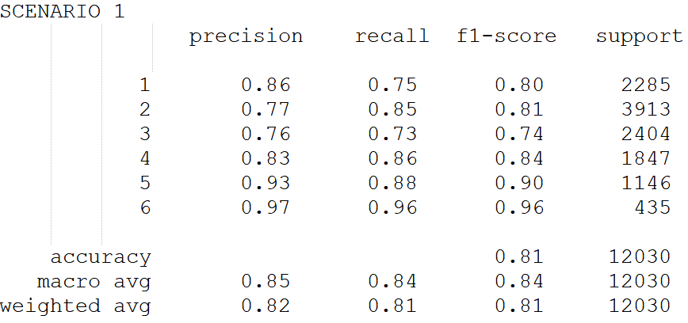

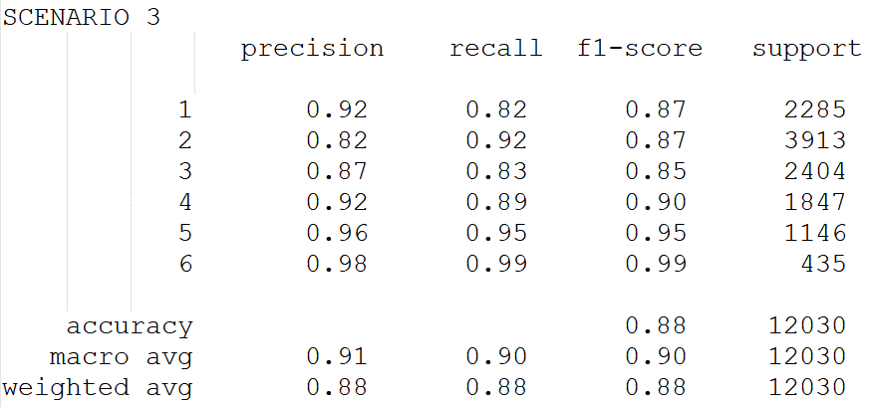

XGB

Slide 5
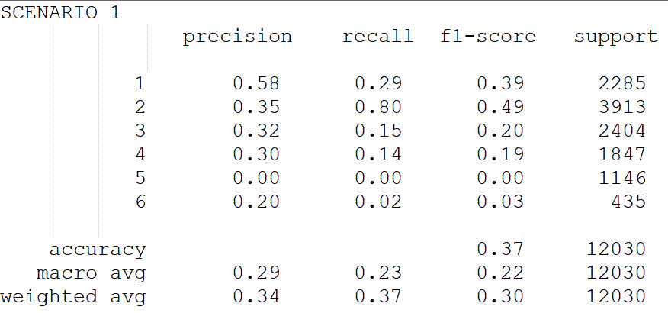
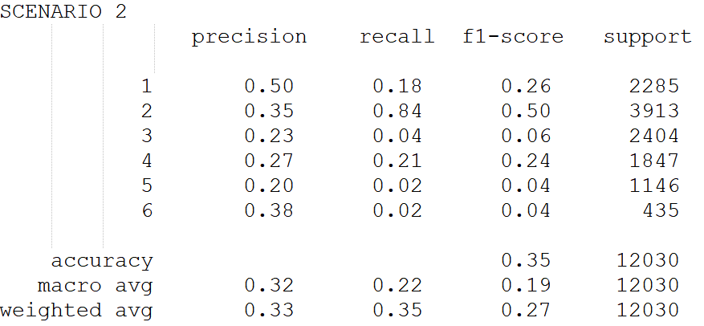
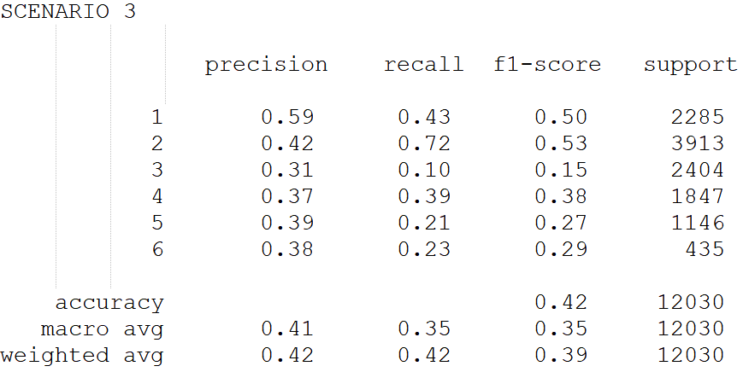
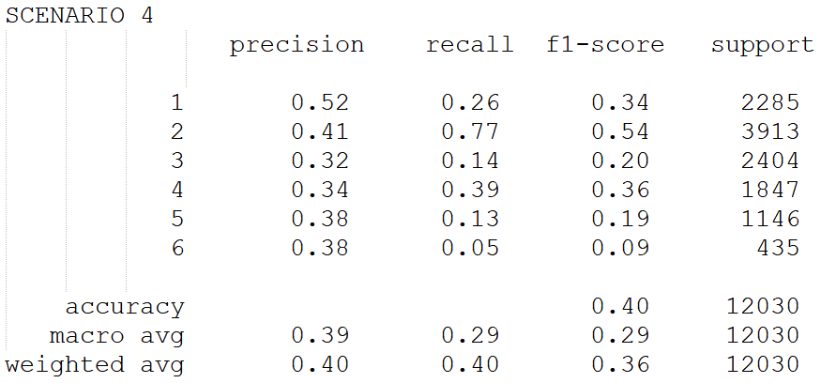
LR

Slide 6
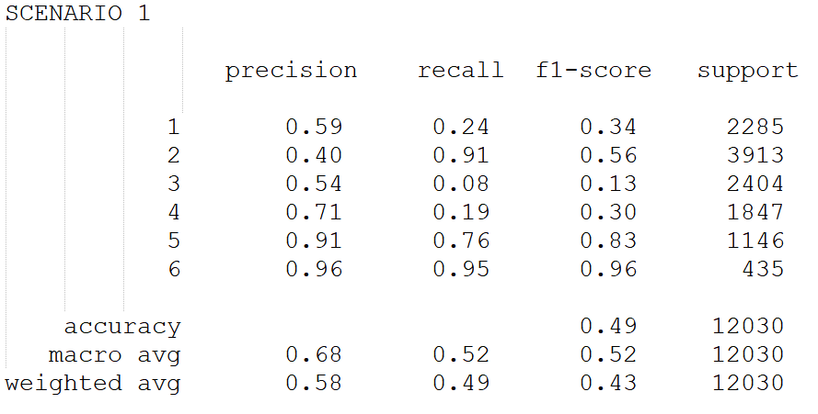
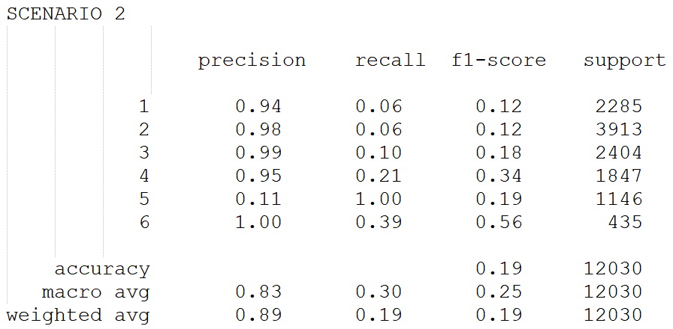
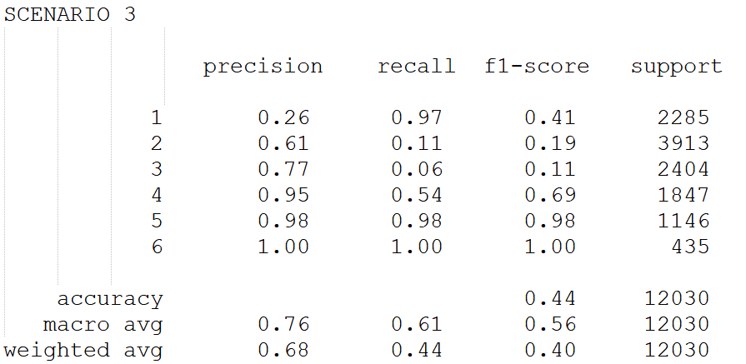
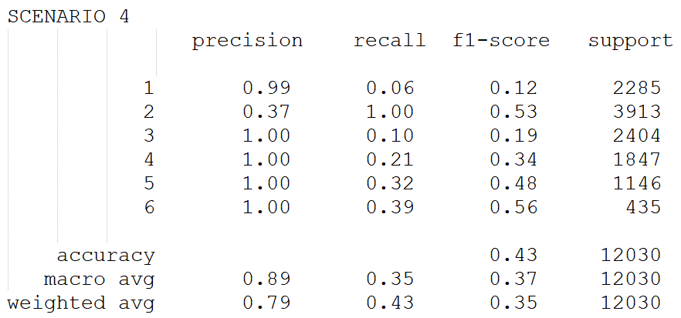
SVC

Slide 7
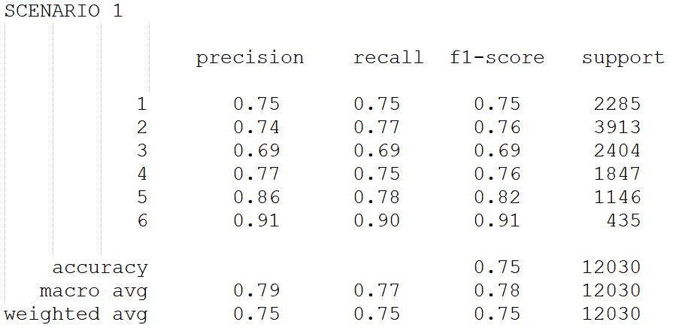
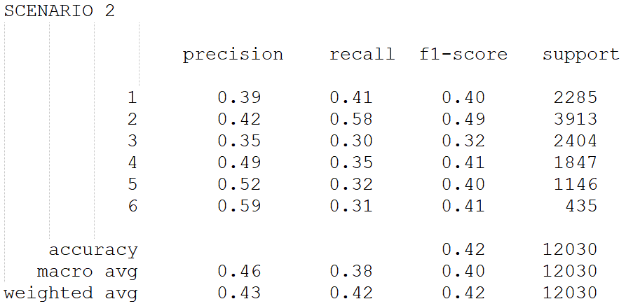
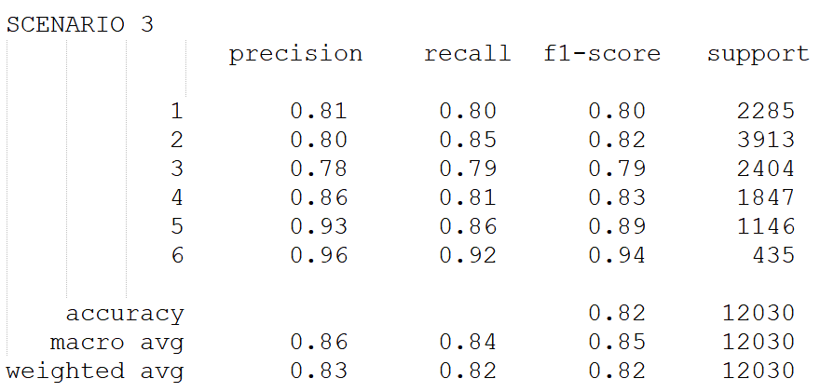
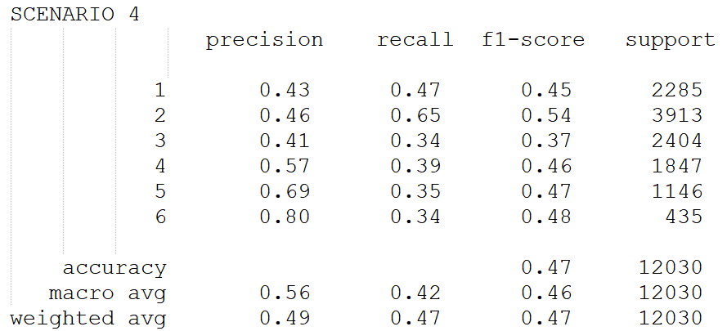
KNN

Slide 8

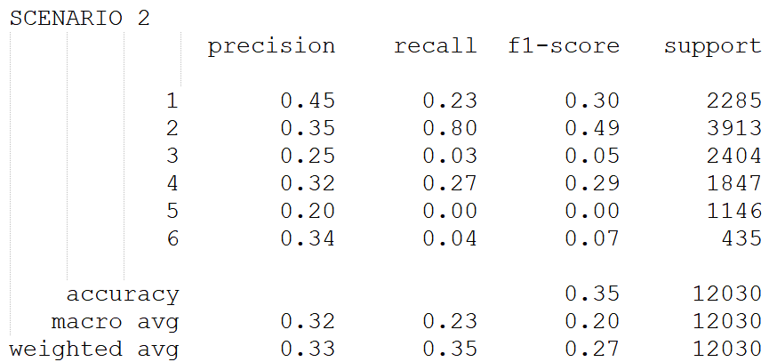
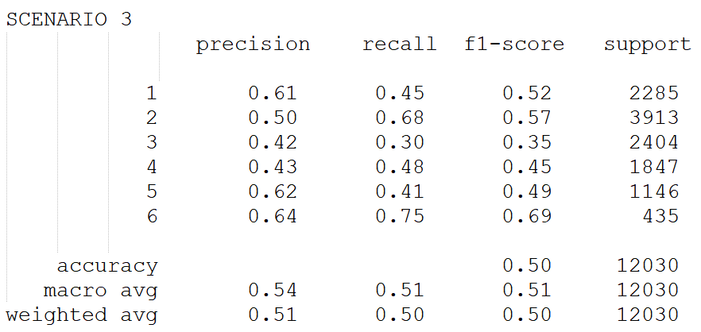
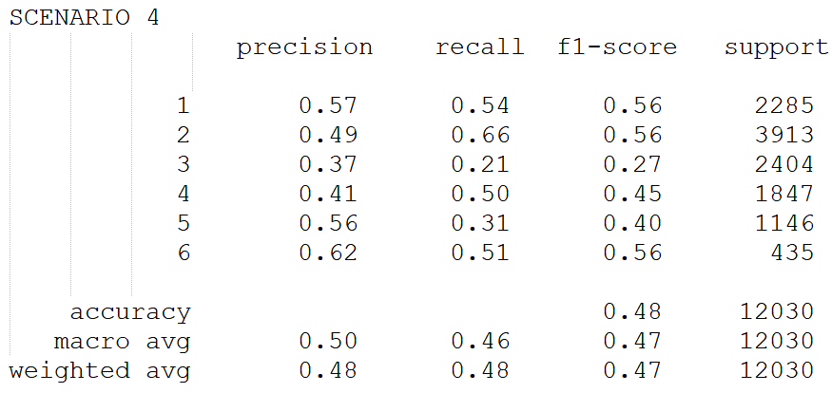
MLP

Slide 9
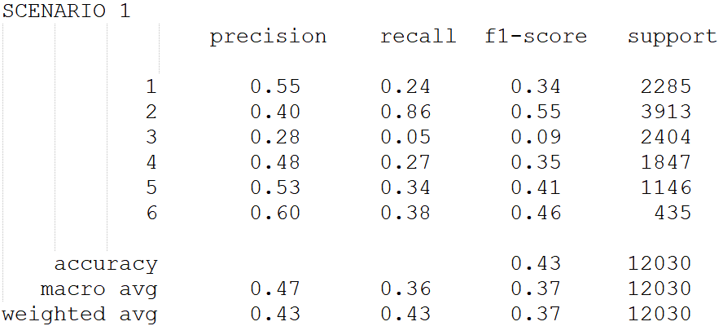
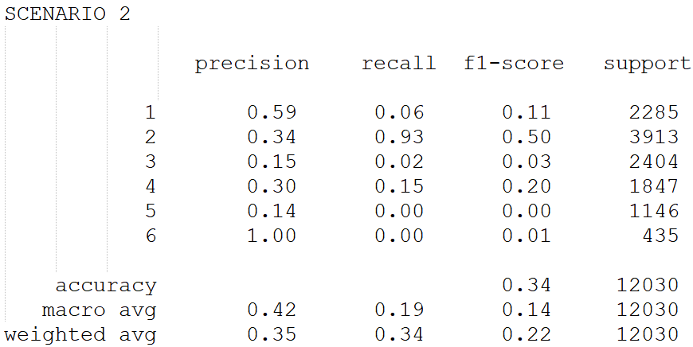
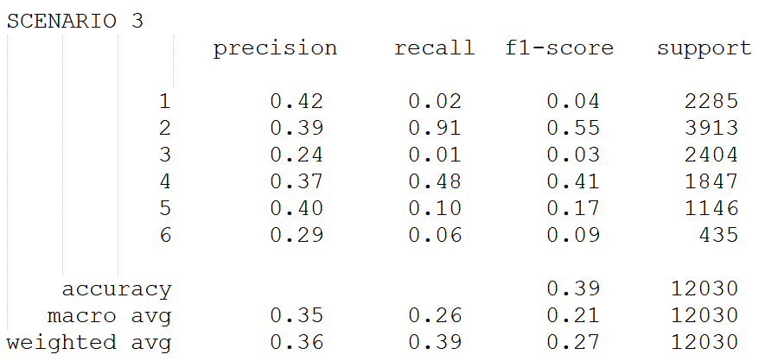
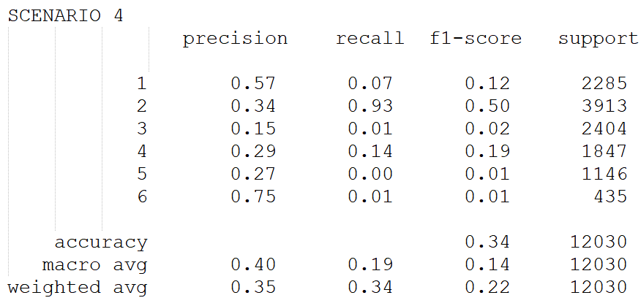
ELM

